Slide 1
Работа пневматических цилиндров
Выполнил: учащийся 3 «В» класса
МБОУ СОШ №5 г. Реутов
Черенков Дмитрий
Учитель: Зуйлова Нина Михайловна

Slide 2
Работа пневматических цилиндров на примере моделей из Lego Technic
Черенков Дмитрий
3

Slide 3
Основы пневмопривода
высокотехнологичные компоненты промышленного применения-различные приводы и системы
устройства, взаимодействующие при помощи жидкости называются гидравлическими или сокращенно гидросистемами
системы управления, которые используются для управления различными машинами
системы, необходимые для правильной работы механизмов (системы смазки, топливные системы, системы охлаждения и т.п.)
устройства, взаимодействующие при помощи воздуха называются пневматическими или сокращенно пневмосистемами

Slide 4
Системы управления:
приводы
электрические
гидравлические
пневматические

Slide 5
Элементы привода
энергообеспечивающая подсистема привода (устройства для производства и подготовки сжатого воздуха: компрессоры, фильтры и т.п.)
исполнительная подсистема привода (выполнение различных рабочих перемещений или создание усилий в машинах и установках: пневмоцилиндры, пневмомоторы и т.п.)
направляющая и регулирующая подсистемы привода (регулирование параметров сжатого воздуха, а также распределение и направление его потоков: клапаны давления, распределители и др. элементы )

Slide 6
Физические основы функционирования пневмосистем

Slide 7
Пневмосистемы
Исполнительные механизмы
линейные пневмодвигатели – пневматические цилиндры
пневмодвигатели вращательного действия – пневматические моторы
поворотные пневмодвигатели

Slide 8
Пневматические цилиндры
пневмоцилиндры одностороннего действия
пневмоцилиндры двустороннего действия

Slide 9
Пневматические цилиндры
Пневмоцилиндры одностороннего действия применяют в вытал-кивателях, отсекателях, в зажимных, конструкциях и т.п. Рабочий ход в них осуществляется под действием сжатого воздуха, а в исходную позицию шток возвращается встроенной пружи-ной либо от внешней нагрузки
пневмоцилиндры двустороннего действия – полезная работа совершается ими как при прямом, так и при обратном ходе поршня
Пневмоцилиндры двустороннего действия применяют в тех случаях, когда требуется передавать рабочее усилие при линейных перемеще-ниях в обоих направлениях, например при перемещении, установке, подъеме и опускании рабочих органов машин и других производственно-технологических операциях
пневмоцилиндры одностороннего действия – подача сжатого воздуха в них осуществляется для выполнения рабочего хода в одном направлении

Slide 10
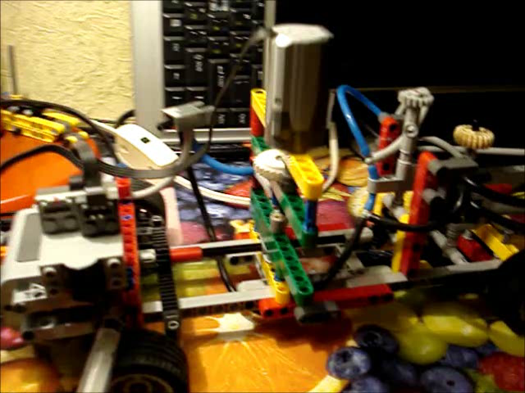
Работа пневматических цилиндров на примере придуманной мной модели

Slide 11
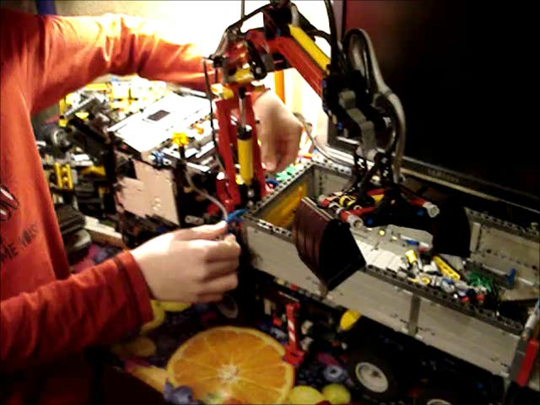
Работа пневматических цилиндров на примере модели Mercedes-Benz Arocs 3245 (Lego Technic)

Slide 12
Библиография
Маколи Д., Как все устроено. Иллюстрированная энциклопедия устройств и механизмов – «Манн, Иванов и Фербер», 2014г.
ООО «Кампневмомаш» – http://kampm.ru/
http://www.hydro-pnevmo.ru/
Энциклопедия Википедия

